Slide 1
لا للتنمر
Notes:
هذا القالب من تصميم موقع انجز ( ingez-ppt.com ) : موقع عربي متخصص بتصميم قوالب البوربوينت باللغة العربية

Slide 2

مفهوم التنمر
ظاهرة التّنمّر عادةٌ عدائيّةٌ وغير مرغوبةٍ، حيث يقوم بها الطّفل المتنمّر بتصرّفاتٍ عدائيّةٍ، كنشر الإشاعات، أو التهديد،
أو مهاجمة الشّخص المُتنمَّر عليه جسديّاً أو لفظيّاً، ويُتوقّع أن يتكرّر هذا التّصرّف مع الزّمن
يستخدم الأطفال المتنمّرون قواهم، سواءً أكانت جسديّة،
أم معرفتهم بمعلوماتٍ حسّاسة أو محرجة عن الشّخص المتنمّر عليه، أو شهرتهم، للتّحكّم أو لإلحاق الأذى بالآخرين
Notes:
هذا القالب من تصميم موقع انجز ( ingez-ppt.com ) : موقع عربي متخصص بتصميم قوالب البوربوينت باللغة العربية

Slide 3
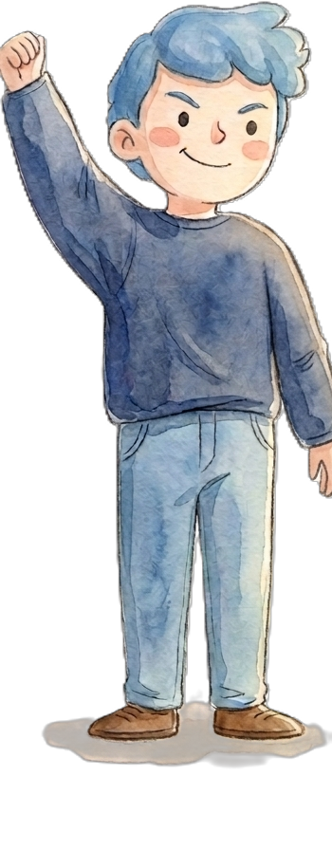
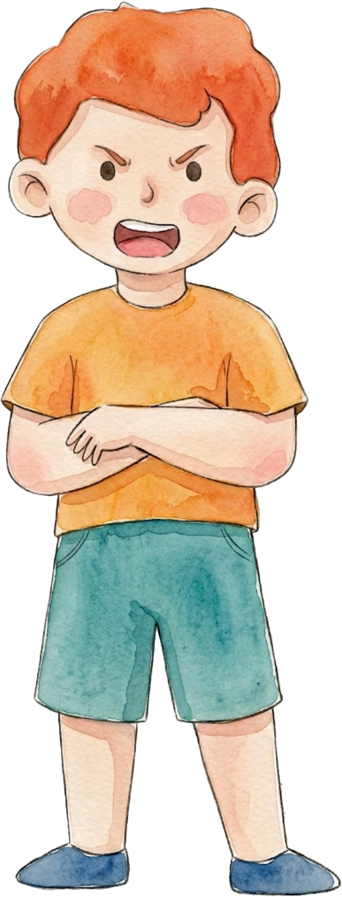


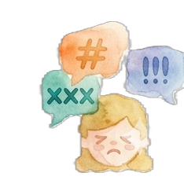

أنواع التنمر
التنمر اللفظي
تتضمن إهانة الآخرين وتخويفهم،
أو استخدام ألفاظ عنصرية.
التنمر الجسدي
استخدام القوة البدنية مثل
الضرب وإتلاف الممتلكات.
التنمر الإلكتروني
نشر صور وكلمات مسيئة للآخرين باستخدام الوسائل الرقمية
التنمّر الاجتماعي
نشر الإشاعات والأكاذيب، ومحاولة تشويه سمعتهم.
Notes:
هذا القالب من تصميم موقع انجز ( ingez-ppt.com ) : موقع عربي متخصص بتصميم قوالب البوربوينت باللغة العربية

Slide 4
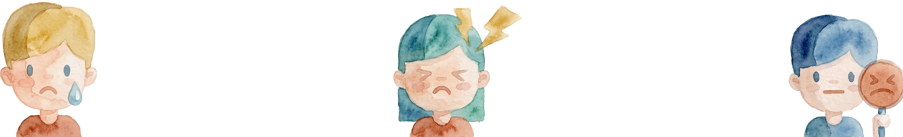
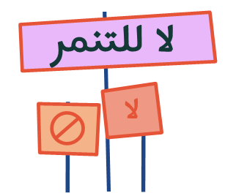
أسباب التنمر
الاحساس بالغيرة
يتعمّد المُتنمر إيذاء الناس عندما يتحوّل الاهتمام والحب لشخص آخر سواه بهدف إثبات الذات.
عدم تشكيل صداقات
تُساهم الصداقة في تقليل التنمر في المجتمع، حيث إنّ معظم المتنمرين ليس لديهم علاقات صداقة متينة.
الخلافات العائلية
بحيث ينقل المتنمّر ما اختبره في بيئته المنزلية إلى غيره بهدف إيذائهم
Notes:
هذا القالب من تصميم موقع انجز ( ingez-ppt.com ) : موقع عربي متخصص بتصميم قوالب البوربوينت باللغة العربية

Slide 5
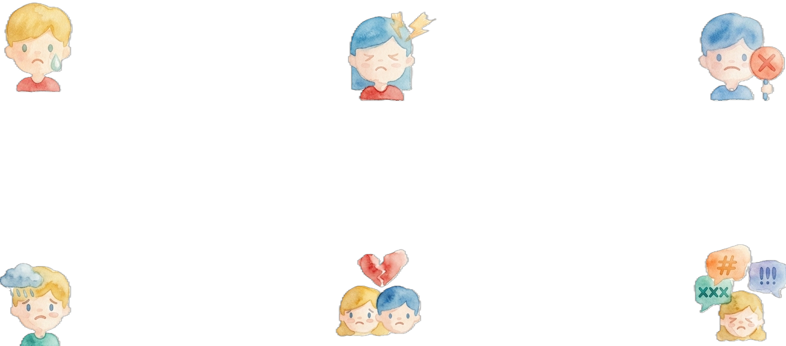
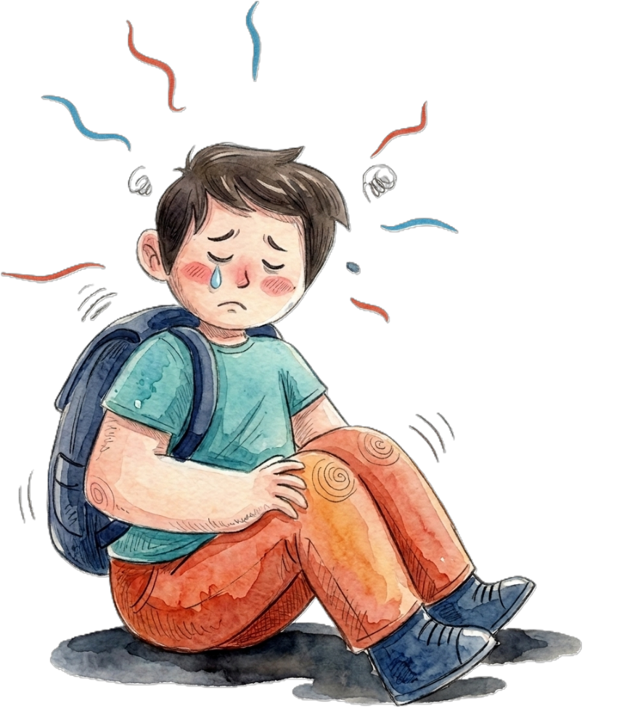
كيف يشعر المتنمر عليه؟
صعوبة بالغة في التركيز وانخفاض إنتاجية الفرد
و الابتعاد عن الأنشطة التي اعتاد على ممارستها
انخفاض التحصيل الدراسيّ، والمعدل التراكميّ، ونتائج الاختبارات
فقدان الشهية وآلام في المعدة. حدوث تغيّرات في روتين النوم
.
الشعور
بالحزن المستمر
انخفاض الثقة و إيجاد صعوبة في الحصول على الصداقات
انخفاض احترام الذات والنفس ،الشعور بالغضب ، والضعف، والعزلة.
Notes:
هذا القالب من تصميم موقع انجز ( ingez-ppt.com ) : موقع عربي متخصص بتصميم قوالب البوربوينت باللغة العربية

Slide 6

🚫 التنمر… لا! 🤝
Notes:
هذا القالب من تصميم موقع انجز ( ingez-ppt.com ) : موقع عربي متخصص بتصميم قوالب البوربوينت باللغة العربية

Slide 7
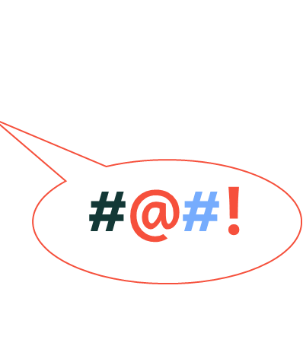
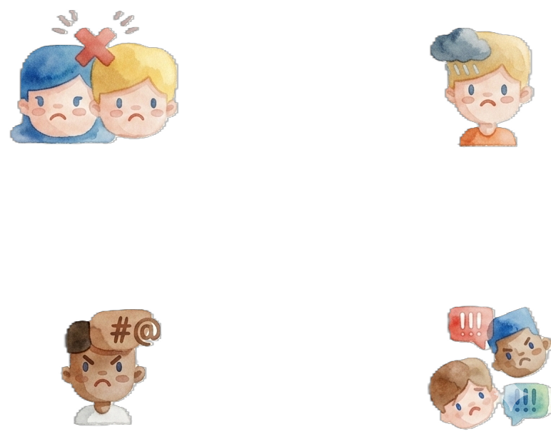
كيف يؤثر التنمر على المتنمّر نفسه؟
عدم تشكيل
صداقات حقيقية
شعور المتنمّر بكره المدرسة، وتركها في وقت مبكر.
زيادة احتمالية السرقة
وممارسة السلوك العنيف
الدخول في
المشاجرات المستمرة.
Notes:
هذا القالب من تصميم موقع انجز ( ingez-ppt.com ) : موقع عربي متخصص بتصميم قوالب البوربوينت باللغة العربية

Slide 8

اطلب المساعدة
  تحدث مع:
  المعلم
  الأهل
  صديق موثوق
Notes:
هذا القالب من تصميم موقع انجز ( ingez-ppt.com ) : موقع عربي متخصص بتصميم قوالب البوربوينت باللغة العربية

Slide 9
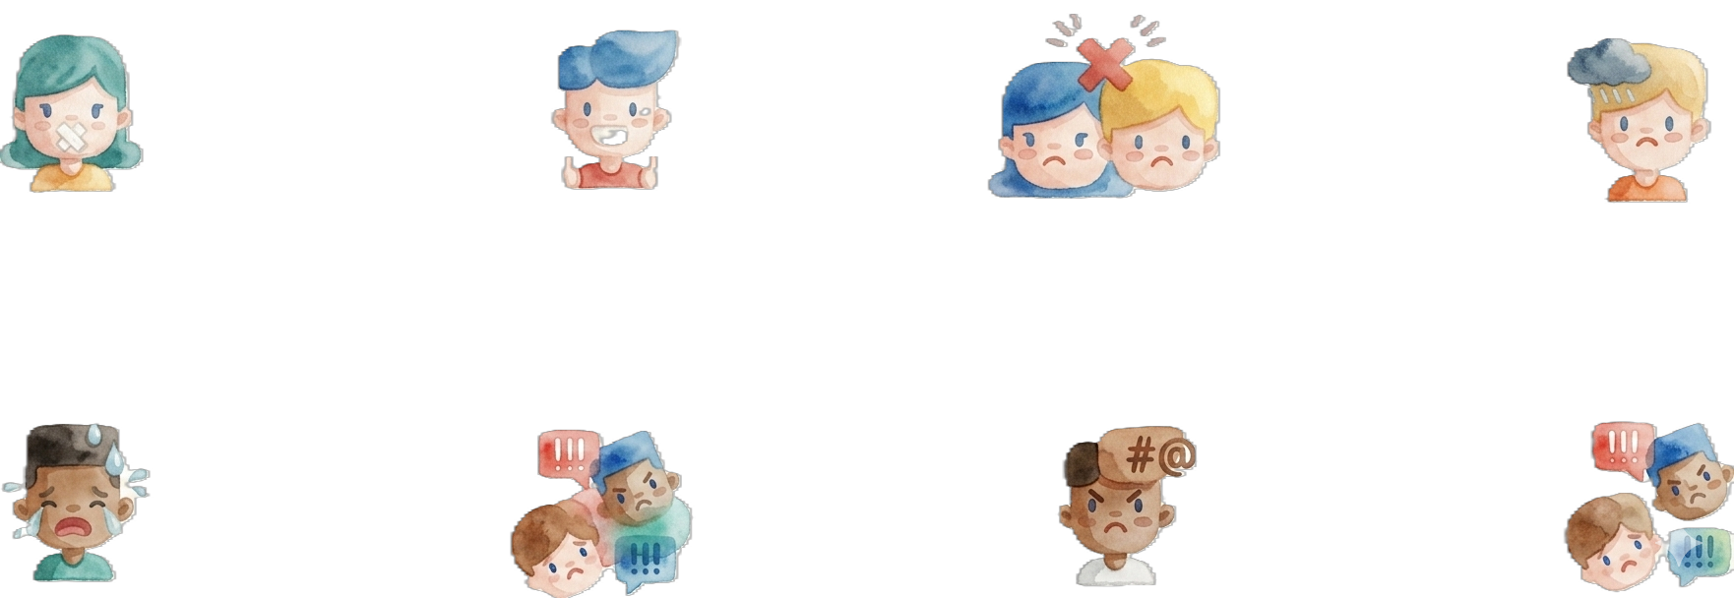
كيف ندافع عن أنفسنا؟
وضع الحدود في
التعامل مع الجميع
تعلّم وممارسة
أحد الفنون القتالية
الشعور والإيمان بالقوة الداخلية لمواجهة التنمّر
  عدم إظهار أيّ ردة فعل إذا ما تعرض أحد للتنمّر من قبل آخرين
الابتعاد عن الموقف وطلب المساعدة في الحال
إخبار شخص بالغ إذا ما كان الفرد يتعرّض للتنمّر
الابتعاد عن الدخول
في أي مشاكل
عدم الرد على المتنمّرين بمحاولة التنمّر عليهم
Notes:
هذا القالب من تصميم موقع انجز ( ingez-ppt.com ) : موقع عربي متخصص بتصميم قوالب البوربوينت باللغة العربية

Slide 10
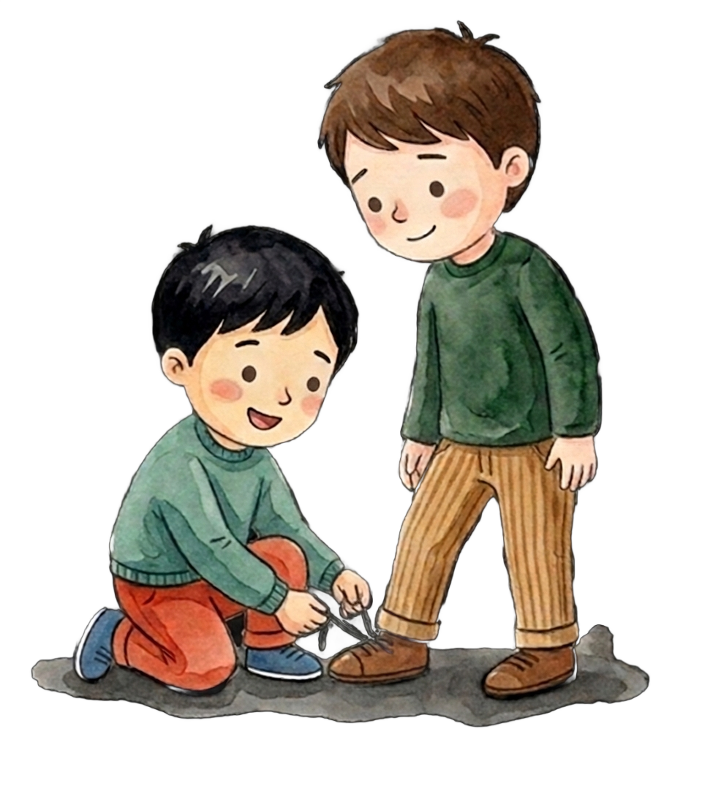
كيف نكون أصدقاء جيدين؟
نساعد الآخرين
نحترم الجميع
لا نضحك على أحد
Notes:
هذا القالب من تصميم موقع انجز ( ingez-ppt.com ) : موقع عربي متخصص بتصميم قوالب البوربوينت باللغة العربية

Slide 11
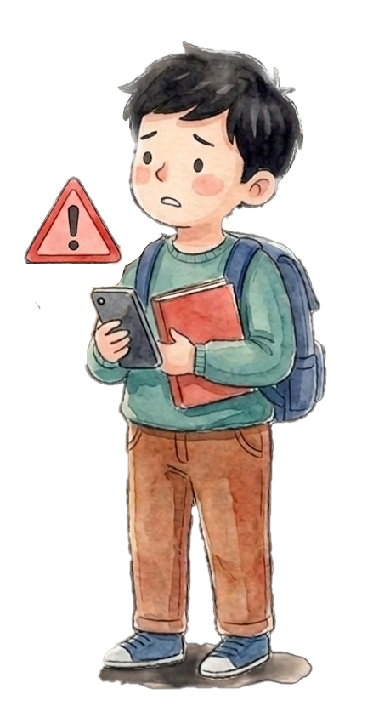
التنمر الإلكتروني
✔️ لا ترد على الرسائل السيئة
✔️ احظر الشخص
✔️ أخبر شخصًا كبيرًا
Notes:
هذا القالب من تصميم موقع انجز ( ingez-ppt.com ) : موقع عربي متخصص بتصميم قوالب البوربوينت باللغة العربية

Slide 12

دورك مهم
إذا رأيت تنمر:
✔️ لا تشارك
✔️ ساعد المتنمر عليه
✔️ أخبر المعلم
Notes:
هذا القالب من تصميم موقع انجز ( ingez-ppt.com ) : موقع عربي متخصص بتصميم قوالب البوربوينت باللغة العربية

Slide 13
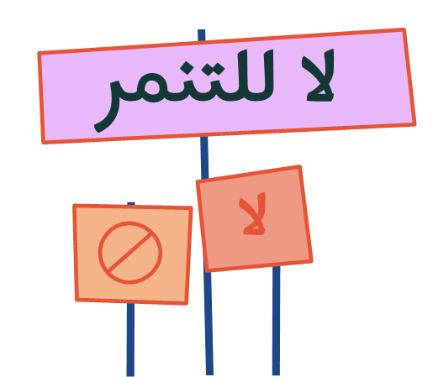
كن لطيفًا دائمًا 😊
معًا نجعل مدرستنا مكانًا آمنًا وسعيدًا
Notes:
هذا القالب من تصميم موقع انجز ( ingez-ppt.com ) : موقع عربي متخصص بتصميم قوالب البوربوينت باللغة العربية

Slide 14


Slide 15

الخطوط المستخدمة في القالب
Harmattan الرابط
تم تصميم هذا القالب بواسطة موقع انجز ingez-ppt ولا يحق لأي شخص إعادة نشر أو توزيع ملفات القوالب أو إصدارات معدلة في مواقع اونلاين أخرى بدون إذن خطي من انجز
Notes:
هذا القالب من تصميم موقع انجز ( ingez-ppt.com ) : موقع عربي متخصص بتصميم قوالب البوربوينت باللغة العربية

